Slide 1


Václav Rada
OEM Distribution and Reseller Manager

Slide 2
Serverový trh v ČR
66%
61%
67%
27 387 ks
30 048 ks
27 168 ks

Slide 3
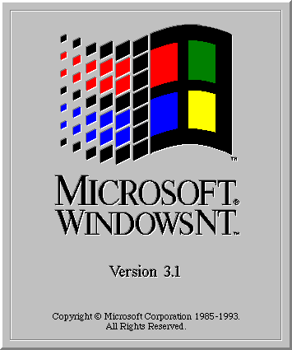
Historie Windows Serveru
Windows NT (NT?)
1988 - Začátek prací
  David Cutler
  Hodně vývojářů z Digital Equipment Corporation
  Cíl – vylepšit OS/2 – pak obrat k Windows (po 3.0)
  Nebyl hardware (Intel i860 – simulátor, pak i386)
1993 – Windows NT 3.1 – 32-bit, multitasking

Slide 4
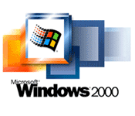
Historie Windows Serveru - pokračování
1994 – Windows 3.5
1996 – Windows NT 4.0
2000 – Windows 2000
2003 – Windows Server 2003
2008 – Windows Server 2008

Slide 5
Struktura obratu Microsoftu

Slide 6













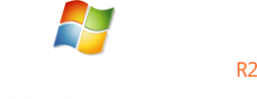

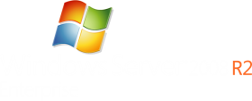

Rodina Windows Server
Customer Segment
Consumer
Mid-Size Business
Small Business
Enterprise Business
Users
3
15
50
75
300
500
Integrovaná
řešení
Servery
pro obecné použití

Slide 7






Přehled Edic Windows Serveru
Edice
Specializované edice
64 Physical processors
2 TB RAM
Unlimited Virtualization Rights
Hot Add/Replace Memory
Hot Add/Replace Processors
Failover Clustering
Cross-Fire Replication
Active Directory Federation Services
Active Directory Certificate Services
Unlimited RRAS, IAS, RDS Gateway Connections
64 Physical processors
2 TB RAM
Unlimited Virtualization Rights¹
Hot Add/Replace Memory*
Hot Add/Replace Processors*
Failover Clustering
Cross-Fire Replication
Support for Intel’s MCA²
Web (IIS) and Application Roles Only for Database, Customer and LOB Apps.
8 Physical processors
2 TB RAM
4 Virtual Machine + Host
Hot Add Memory
Failover Clustering
Cross-Fire Replication
Active Directory Federation Services
Active Directory Certificate Services
Unlimited RRAS, IAS, RDS Gateway Connections
4 Physical processors
32 GB RAM
Web Role (IIS) Only
For Internet Facing Web Servers
1 Physical processor
15 User Limit
8 GB RAM
4 Physical processors
32 GB RAM
1 Virtual Machine + Host

Slide 8


Windows Server 2008 R2 Foundation
Role | Foundation | Standard
Active Directory Domain Services
Active Directory® Lightweight Directory Services
Active Directory® Rights Management Services
DHCP Server
DNS Server
File Services
Print Services
Fax Server
Hyper-V™
Web Services (Internet Information Services [IIS])
Server Core*
Direct Access
BranchCache Hosted Server
Dostupná pouze jako OEM
X64 – Bit Support Only
1 socket Support Only
8GB Memory Support (ECC)
No Hyper-V
SMB Connections (30)
RRAS (50)
IAS (10)
TSG (50)
Language Pack Support**
15 User Limit
AD conditions – Foundation Server: Should only be added to the root of the Forest Should not contain forest trusts in current forest
No Virtual Image Use Rights

Slide 9

Vlastnosti
Virtualizace
Management
Web
Hyper-V™ s Live Migration
Hot Add/Remove VM Storage
Remote Desktop Services
Processor compatibility mode
Power Management
Windows PowerShell
AD Administrative Center
Best Practices Analyzer
IIS 7.5
ASP .NET on Server Core
Enhanced FTP and WebDAV
Administration Modules & Cmdlets
Další vlastnosti
Rozšiřitelnost a spolehlivost
Lepší spolu s Windows 7
256 Core Support
Komponentizace
Bootování ze SAN or VHD
Podpora pro SSD disky
File Classification Infrastructure
DirectAccess™
BranchCache™
Enhanced Group Policies
RemoteApp & Desktop Connections

Slide 10




Internet Information Services 7.5
Spolehlivější | Více pod kontrolou | Bezpečnější | Více možností
Vylepšená dostupnost prostřednictvím dynamického řízení požadavků, zlepšené ukládání do Cache a silné nástroje pro řešení kritických situací | Jednoduchá, distribuovaná správa prostřednictvím sady přizpůsobitelných nástrojů spolu s jednodušším vývojem aplikací | Vylepšená bezpečnost a ochrana serveru prostřednictvím zmenšené instalace a díky rozšířeným možnostem publikování a filtrování požadavků | Flexibilní platforma s širokými možnostmi podpory medií a různých vývojářských nástrojů
Rozšiřitelná infrastruktura Dynamic Caching and Compression Silné nástroje pro diagnostiku | Centralizovaná správa WEBu Vzdálená správa Jednoduchý vývoj a nasazení aplikací | Rozšířená ochrana serveru Bezpečné publikování obsahu Zlepšená bezpečnost přístupu | Vestavěná podpora ASP.NET a PHP Modulární a rozšiřitelný Web Server Integrovaná Media Platform

Slide 11
Nižší spotřeba
WS03 vs. WS08 vs. WS08 R2
TPC-E workload
Lower is better

Slide 12










Výhoda platformy Microsoft
Technologie pro základní infrastrukturu
Infrastruktura
Vývoj
Obchodní
aplikace
Notes:
Better together

Slide 13




Interoperabilita
Dohoda o Interoperabilitě se společnostmi Novell, Citrix (Xen) a Red Hat o podpoře Linuxu na Hyper-V
SVVP (Server Virtualization Validation Program) pomáhá certifikovat non-Microsoft Hypervisory pro Microsoft Support
System Center Operations Manager podporuje dohled nad
non-Windows OS, včetně Linuxu
System Center Virtual
Machine Manager spravuje i VMware ESX servery
VMware

Slide 14
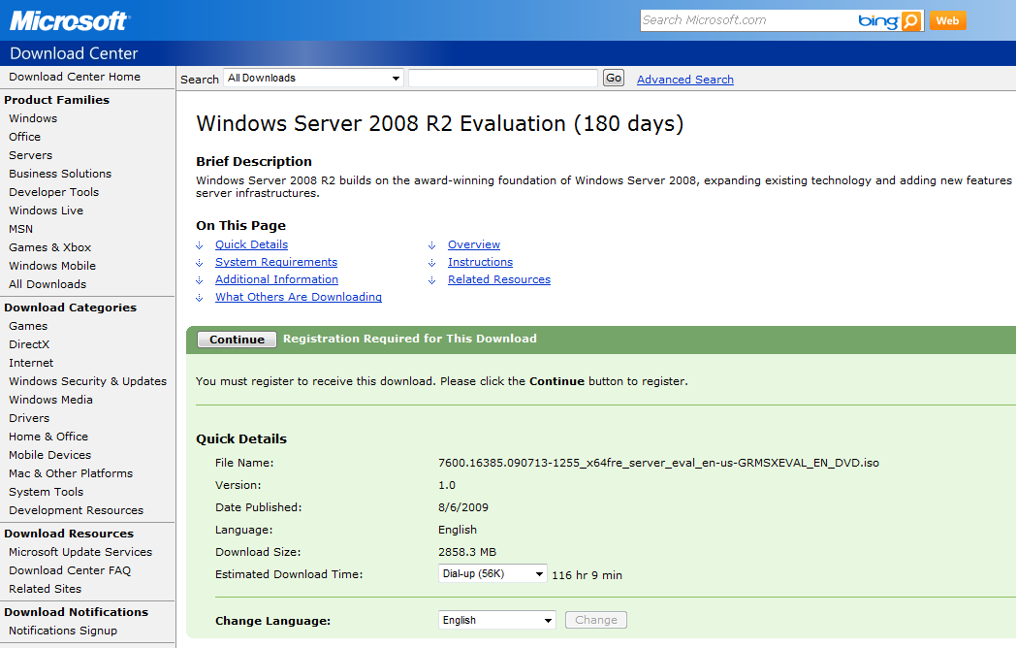
Vyzkoušejte si sami

